Slide 1
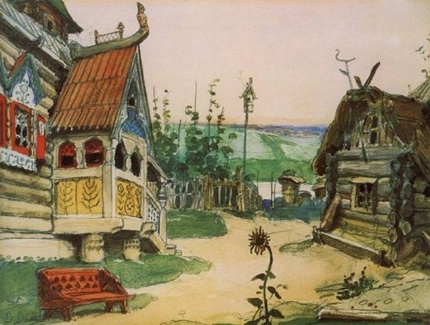
Работа Перевай Сергея 3 –й класс.
Васнецов
Виктор
Михайлович

Slide 2
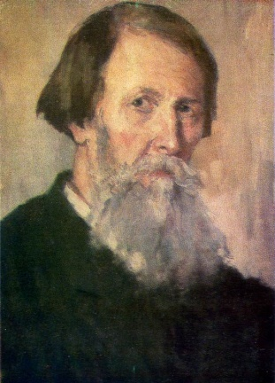
Виктор Михайлович Васнецов (родился 3 (15) мая 1848 года - умер 23 июля 1926 года) - один из известнейших русских художников.
Виктор Михайлович Васнецов был одним из первых мастеров русской живописи, кто взялся за самые разнообразные области искусства - театральную декорацию, архитектуру, прикладное искусство и иллюстрацию.
В.М. Васнецов. Автопортрет.
1913. Xолст, масло
Дом-музей В. М. Васнецова, Москва

Slide 3
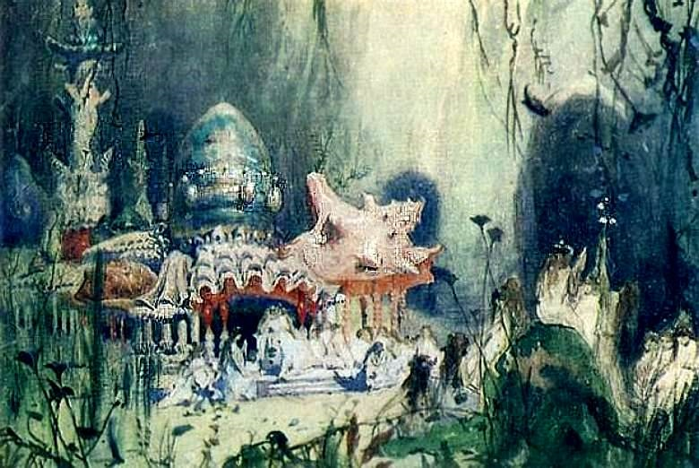
В. Васнецов. Подводный терем
1884, Эскиз декорации к опере А.С.Даргомыжского "Русалка", Дом-музей В.М.Васнецова
Рисунок волшебной декорации подводного дна в «Русалке», созданный Васнецовым, даже спустя многие десятилетия лишь незначительно изменялся.

Slide 4
Виктор Михайлович Васнецов очень любил театр. Для весенней сказки А.Н.Островского «Снегурочка», поставленной в частном театре в московском доме С.И.Мамонтова, Васнецов не только сочинил эскизы декораций и костюмов, но и сам исполнил роль Деда Мороза.

Slide 5
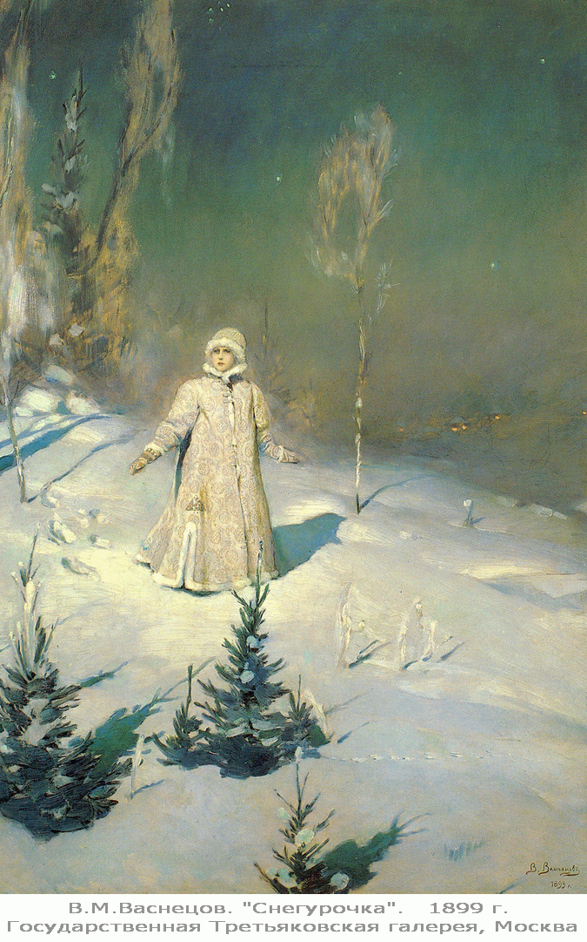
Снегурочка
"Иван Царевич на сером волке 1889 г.
1899 г
.

Slide 6
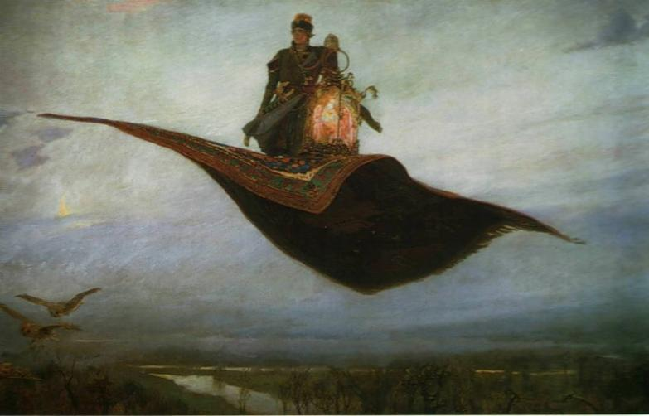
Царевна- лягушка.
Ковёр-самолёт.
1880 г.
1918 г.

Slide 7
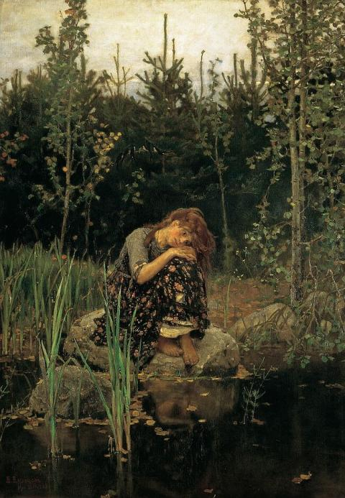
Простоволосая девушка, сидя на камне у пруда, задумалась над своей горькой судьбой. Окружающая природа – бледно-серое небо, колючие лапы ёлок, облетевшие осины и тёмная поверхность пруда с застывшими на нём жёлтыми листьями – всё передаёт её подавленное состояние. На густой глади омута не видно отражения тоскующей героини: её словно затягивает туда. Мастер не просто написал художественный лирический образ из сказки про Алёнушку и её братца Иванушку, он проникновенно отобразил на полотне страдающую душу русского народа.
«Алёнушка» (1881)

Slide 8
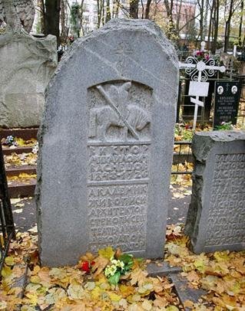
Академик живописи, иллюстратор, декоратор и архитектор Виктор Михайлович Васнецов скончался в своём доме в Москве 23 июля 1926 и похоронен на Введенском кладбище. Созданные им произведения являются национальным достоянием, отражающим героизм и душу русского народа.

